Slide 1
PHÒNG GD & ĐT QUẬN LONG BIÊN
TRƯỜNG MẦM NON BẮC CẦU
PHÁT TRIỂN NHẬN THỨC
ĐỀ TÀI: GỘP 2 NHÓM ĐỐI TƯỢNG TRONG PHẠM VI 3
Lứa tuổi : 4-5 tuổi
Giáo viên: Nguyễn Phương Thảo

Slide 2

I/MỤC ĐÍCH YÊU CẦU:
1.Kiến thức:
- Ôn đếm đến 3, nhận biết nhóm số lượng 3.
- Biết gộp hai nhóm đối tượng có số lượng trong phạm vi 3, đếm và nêu kết quả
2. Kĩ năng.
- Phát triển kĩ năng đếm đúng thứ tự các số từ 1 đến 3, đếm không bỏ sót, không lặp lại số lượng/ đối tượng
- Luyên kỹ năng gộp 2 nhóm đối tượng trong phạm vi 3
- Phát triển tư duy, so sánh, kĩ năng phân nhóm.
3. Thái độ:
- Giáo dục trẻ yêu quý, kính trọng những người làm nghề. Trân trọng, giữ gìn sản phẩm, đồ dùng, đồ chơi. Cất dọn đồ chơi đúng nơi quy định.

Slide 3
II/CHUẨN BỊ:
1. Đồ dùng của cô
Bài giảng sử dụng phần mềm activinspire trên bảng tương tác
- Nhạc bài hát “ Cháu yêu cô chú công nhân”
2. Đồ dùng của trẻ
Mỗi trẻ một rổ đồ dùng học toán: lô tô hoa cúc, hoa sen, quả xoài, quả táo, thẻ số 1, 2, 3
- 2 bảng bài tập về thêm cho đủ số lượng 3 (A0): Dụng cụ nghề cấp dưỡng, sản phẩm nghề nông
Bài tập về gộp 2 nhóm đối tượng cho đủ sốlượng 3 trên bảng tương tác( Dụng cụ của nghề xây dựng)
- Các loại rau, củ, quả, túi nilon, giỏ hoa, hoa bằng xốp màu, các ngôi nhà bằng vỏ hộp, rổ đựng cho trẻ chơi trò chơi.

Slide 4

1. Ổn định tổ chức
Cô cùng trẻ hát và vận động bài hát: “Cháu yêu cô chú công nhân”
- Các con vừa hát bài hát gì? Bài hát vừa rồi có nhắc tới ai ? Công việc của họ là gì?
Ngoài nghề công nhân xây dựng, công nhân may ra, con còn biết những nghề nào nữa
2. Phương pháp hình thức tổ chức
a/Ôn đếm đến 3, nhận biết nhóm số lượng trong phạm vi 3
Cô cho trẻ quan sát hình ảnh về các nghề, đếm và gắn thẻ số tương ứng với số lượng cô chú công nhân, ca sĩ, cô giáo có trong tranh
( trên bảng tương tác)

Slide 5
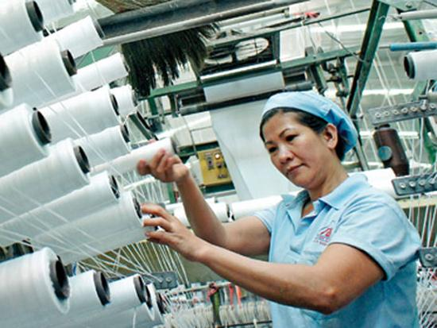




Slide 6
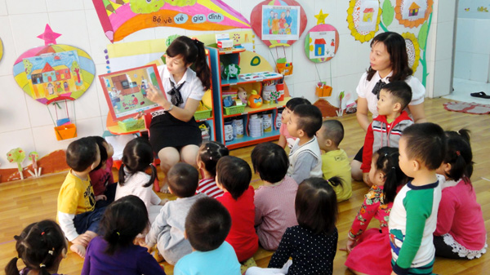


Slide 7
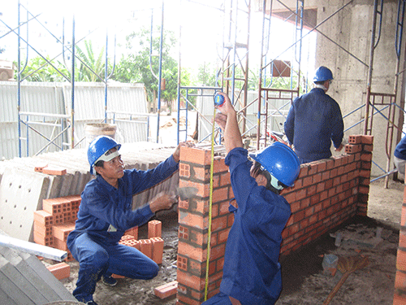


Slide 8
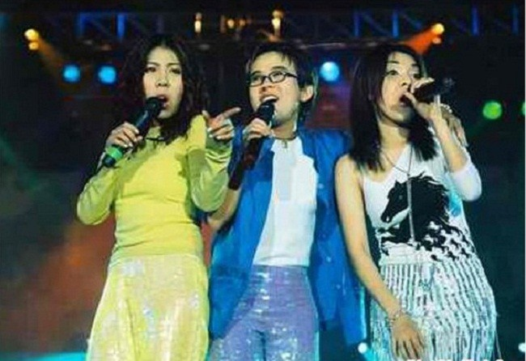

Slide 9
b/Gộp 2 nhóm đối tượng trong phạm vi 3
Cô cho trẻ lấy rổ đồ dùng và thực hiện theo yêu cầu của cô
Cô gọi 1 trẻ lên bảng tương tác thực hiện và nhận xét kết quả

Slide 10




Slide 11

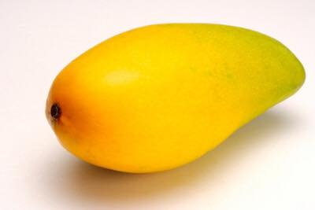


Slide 12

c. Luyện tập , củng cố
*Trò chơi: Hãy thêm cho đủ 3
- Cách chơi: Chia trẻ thành 3 nhóm và cùng làm bài tập theo nhóm theo yêu cầu của cô:
+ Nhóm 1: Chọn và dán thêm cho đủ 3 lô tô sản phẩm nghề nông vào mỗi nhóm
( Bảng bìa A0)
+ Nhóm 2: Chọn và dán thêm cho đủ 3 lô tô dụng cụ nghề cấp dưỡng( Bảng bìa A0)
+ Nhóm 3: Chọn và điền thêm cho đủ 3 hình ảnh dụng cụ nghề xây dựng ( Bảng tương tác)
- Luật chơi: Bắt đầu thêm khi có hiệu lệnh “bắt đầu “ của người chơi, thời gian chơi trong 1 bản nhạc

Slide 13
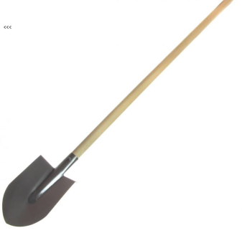






Slide 14

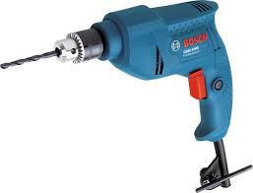

Slide 15
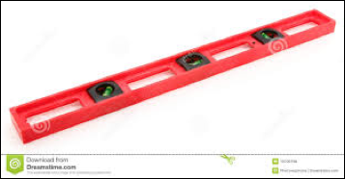
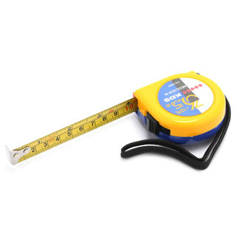

Slide 16
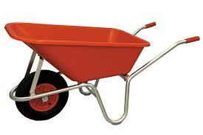
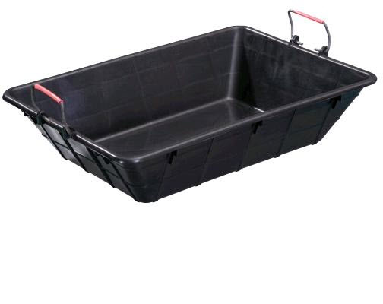

Slide 17
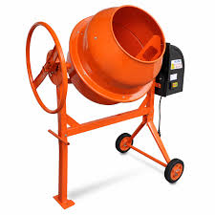
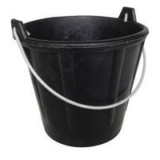

Slide 18
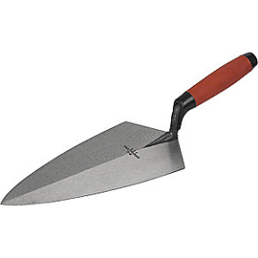
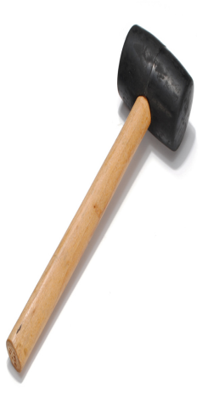

Slide 19


*Trò chơi: Đội nào nhanh nhất?
- Cách chơi: Chia thành 3 đội. Nhiệm vụ của mỗi đội là thực hiện theo yêu cầu của cô:
+ Đội 1: Mỗi bạn cắm 1 giỏ hoa sao cho mỗi giỏ hoa có 2 loại màu và có 3 bông hoa
+ Đội 2: Mỗi bạn sẽ gói 1 gói hàng, sao cho mỗi gói hàng có 2 loại rau, và có 3cây rau.
+ Đội 3: Mỗi bạn xếp 1 ngôi nhà sao cho mỗi ngôi nhà có 3 tầng và tường nhà có 2 màu sơn
- Luật chơi: Trò chơi thi theo luật tiếp sức, thời gian trong 1 bản nhạc.

Slide 20
3. Kết thúc
Cô nhận xét tuyên dương trẻ

